Slide 1
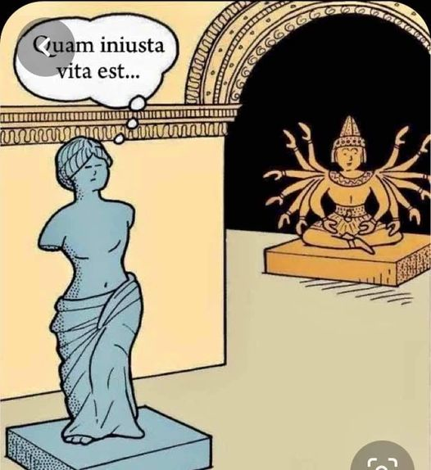
Présentation de l’option latin-grec
Langues et Cultures de l’Antiquité

Slide 2
Les apprentissages
Etudier l’étymologie et la formation du vocabulaire
Revisiter la mythologie
Découvrir l’Histoire Antique
Comprendre les origines de l’Europe
S’initier à la philosophie et à la littérature
Etudier l’histoire des arts

Slide 3
Les compétences
Faciliter l’apprentissage des autres langues
Développer le raisonnement et l’esprit logique
Comprendre le vocabulaire scientifique
Travailler de façon interdisciplinaire
Tisser des liens de réflexion entre antiquité et monde moderne

Slide 4
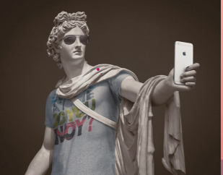
Les débouchés
- Education
Métiers de la culture
Métiers du livre et du journalisme
métiers de la communication
Métiers du tourisme
Métiers liés à la santé (orthophonie) et au social
Métiers du droit
Un vrai + pour parcours sup

Slide 5
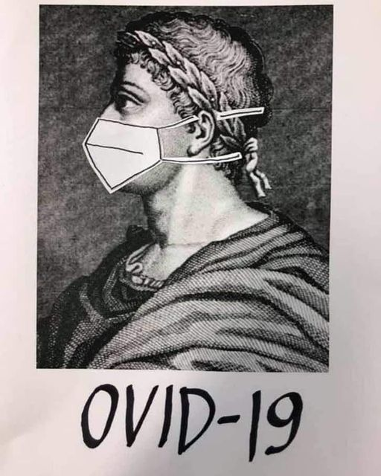
En pratique
3 h / semaine en seconde et en première (1h latin/1h grec/1h culture antique)
- 2h en terminale
utilisation de supports variés: numériques, vidéos, …
Variétés des activités: traduction, grammaire, étymologie, civilisation, littérature, histoire des arts, …
De nombreux projets fédérateurs

Slide 6
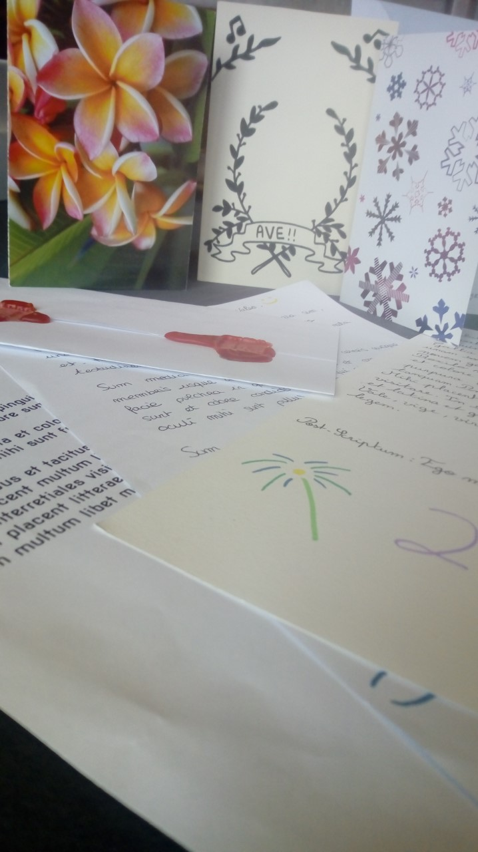
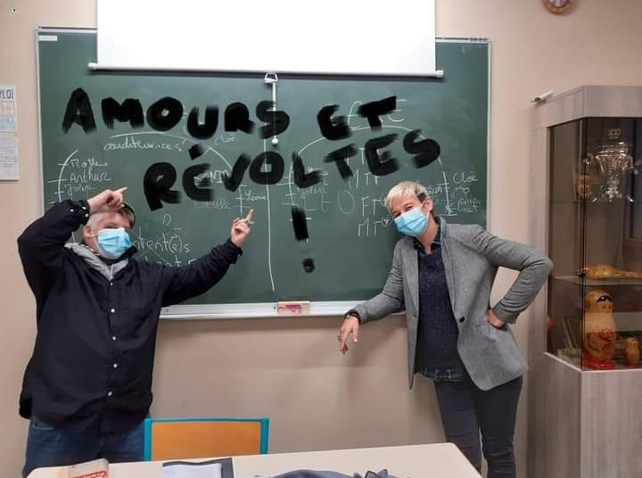
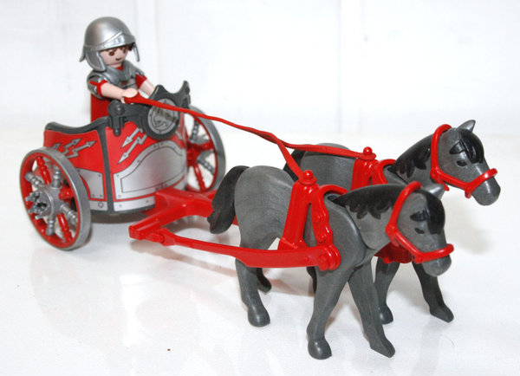
Des Projets
Epistula
Des intervenants
Et bientôt ... Un voyage en Grèce ?
Des interventions radio!

Slide 7
Les avantages
pas d’épreuve au bac
contrôle continu
Points au-dessus de la moyenne coefficient 3
Possibilité de commencer en 2nd

Slide 8
Et du grec !

